Slide 1
Unidad 1.3
R y Rstudio

Slide 2
R
Rstudio

Slide 3



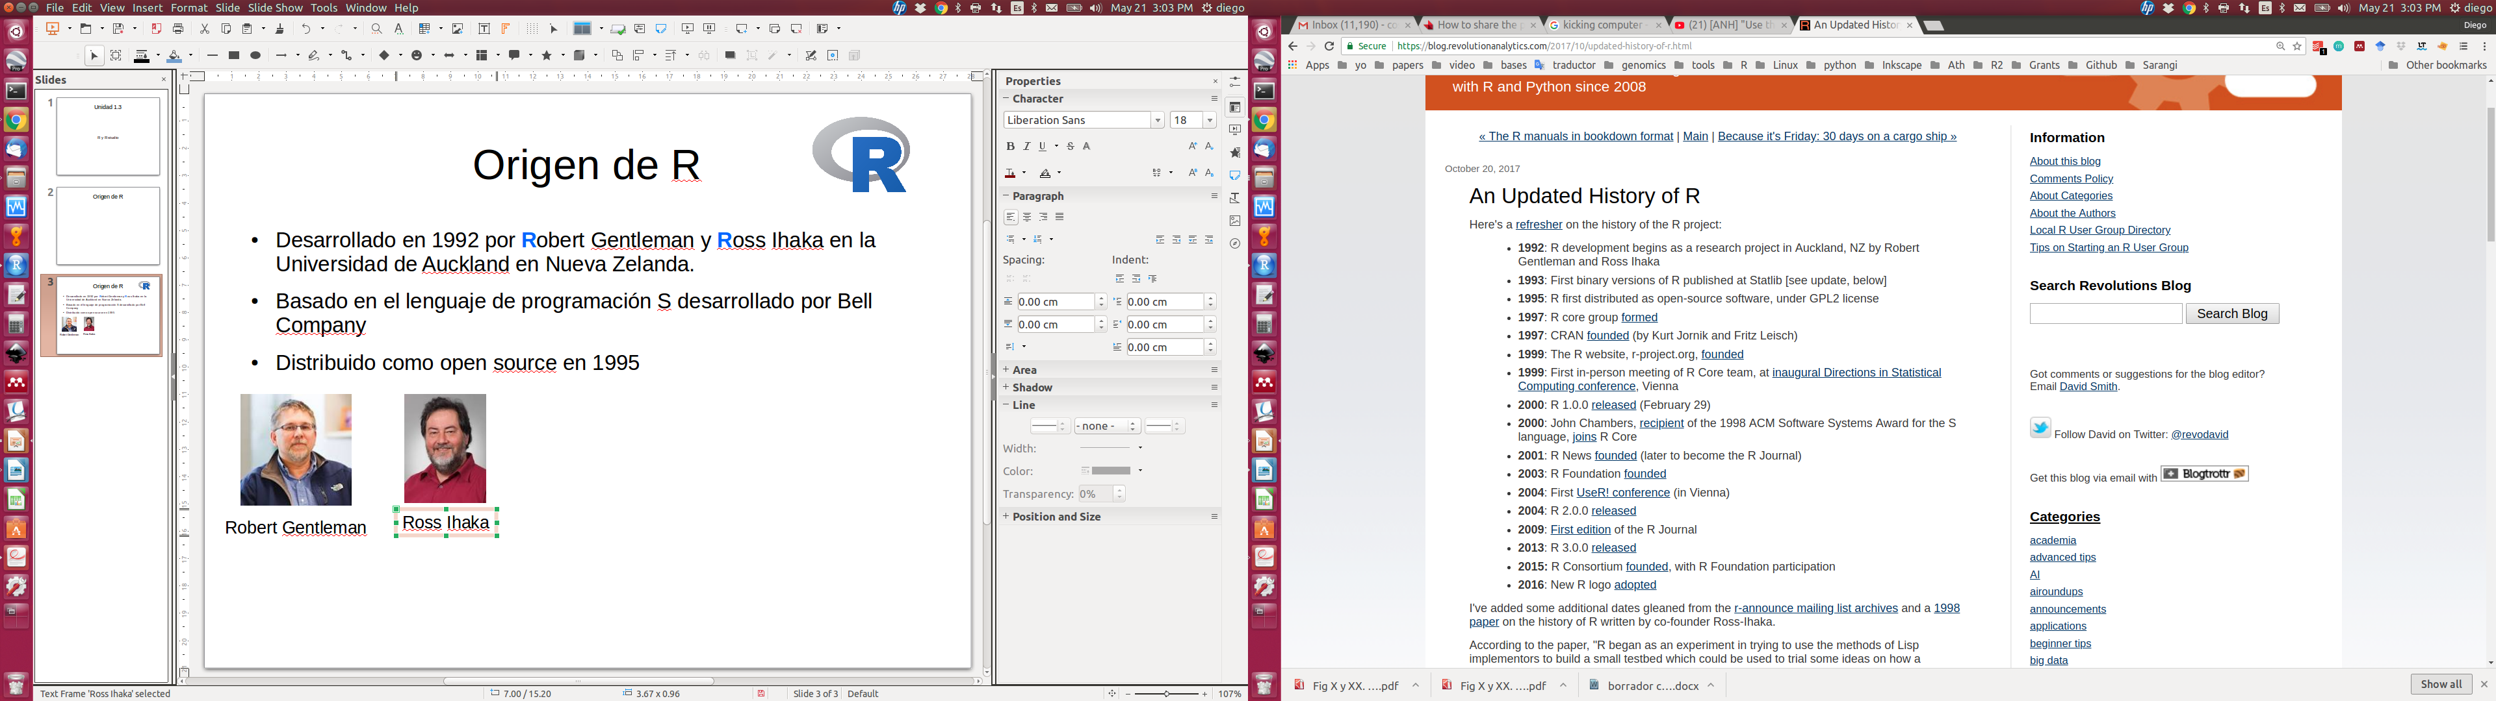
Origen de R
Desarrollado en 1992 por Robert Gentleman y Ross Ihaka en la Universidad de Auckland en Nueva Zelanda.
Basado en el lenguaje de programación S desarrollado por Bell Company
Distribuido como free software (GNU) en 1995
Robert Gentleman
Ross Ihaka
https://www.stat.auckland.ac.nz/~ihaka/downloads/Interface98.pdf
http://srv2.lemig.umontreal.ca/donnees/geo1512/IHAKA_JCGS_1996_R_concepts_implementation.pdf

Slide 4
Among the goals of the R Foundation are the support of continued development of R,
the exploration of new methodology, teaching and training of statistical computing and
the organization of meetings and conferences with a statistical computing orientation.

Slide 5
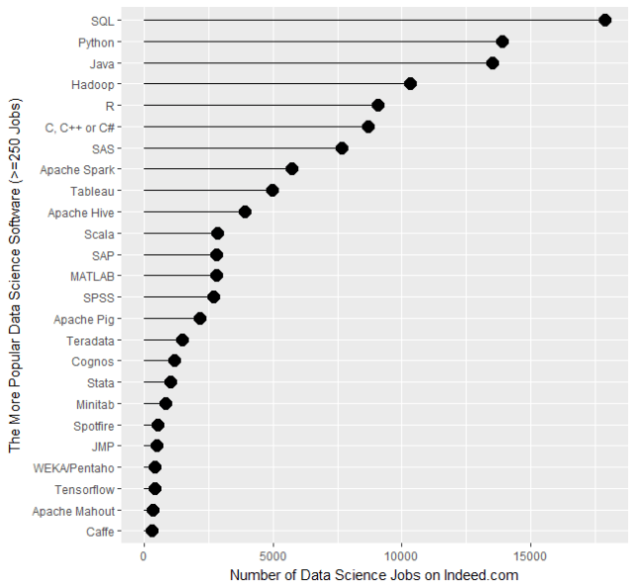
R en el contexto de otros lenguajes

Slide 6
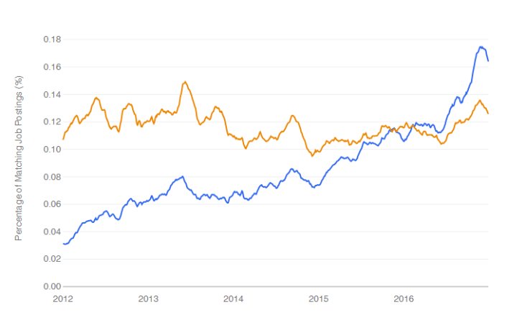
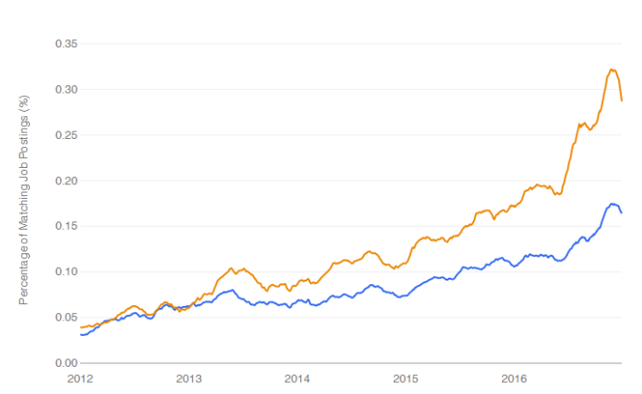
SAS
R
Python
Pero tienen fortalezas diferentes!
Python lenguaje de programación
de fácil lectura
R análisis estadístico
Ver link
https://bit.ly/2Xh9ERi
R

Slide 7
Descripción general de
Lenguaje y ambiente de programación (interpreter)
Diseñado para exploración y análisis de datos y puede crecer gracias a la implementación
de paquetes especializados en diferentes tipos de análisis o procedimientos.
Página oficial http://www.r-project.org
Los paquetes creados por la comunidad están almacenados en CRAN -
Comprehensive R Archive Network, y otros como BioConductor , omegahat , RForge.
Nuevas versiones completas son generadas cada año
Puede ser usado con o sin un Integrated Development Environment (IDE) como Rstudio
No necesariamente bueno para cálculos intensivos (number crunching)

Slide 8
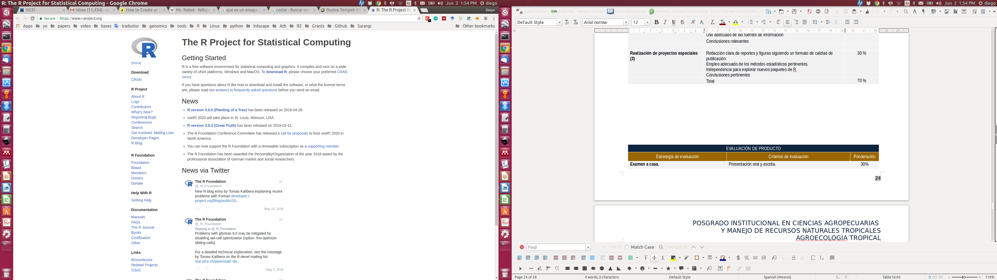
https://www.r-project.org/
https://www.r-project.org/

Slide 9
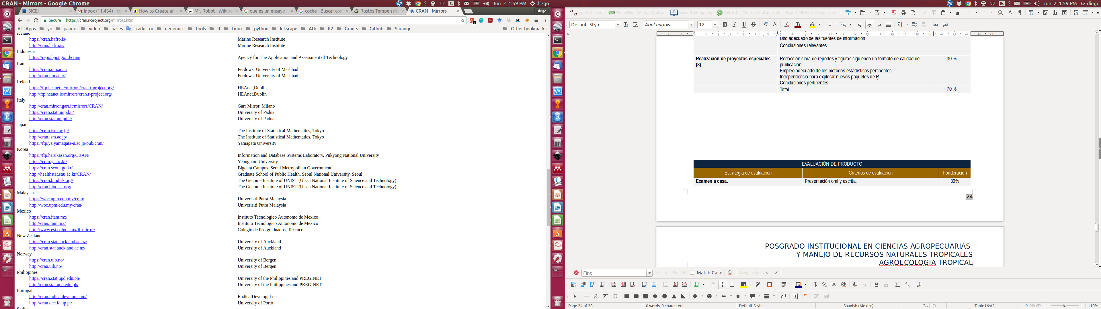
Mirrors

Slide 10
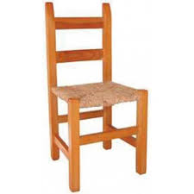
Everything in R is an object

Slide 11
Los Objetos que tienen atributos
son descritos por las clases
y las funciones genéricas
asignan un método a usar sobre el objeto
objeto
Clase A
Generic function
Método
Atributos
(ej. 4 patas y
respaldo)
Sentarte
Subirte
Atrancar puerta
Silla
sientate
Class: describe objetos
Objetos: son casos de una clase
Method: función que solo opera en ciertas clases de objetos
Generic function: asigna (despacha) a un objeto una función
particular a su clase, i.e. un method

Slide 12
Los Objetos que tienen atributos
son descritos por las clases
y las funciones genéricas
asignan un método a usar sobre el objeto
objeto
Clase A
Generic function
Método
Atributos
(ej. 4 patas y
respaldo)
Sentarte
Subirte
Atrancar puerta
Silla
sientate
iris
A B C
Atributos
(ej. columnas,
filas, nombre
columnas,
dimensiones)
1
3
2
1
a
b
a
b
8
6
7
4
data.frame
dim( )
dim.data.frame( )
methods(dim)
mean.Date( )
mean.default( )
mean.difftime( )
mean.POSIXct( )
mean.POSIXlt( )
mean.quosure ( )
iris
A B C
Atributos
(ej. longitud,
tipo de valores)
numeric
mean( )
1
3
2
1
a
b
a
b
8
6
7
4
factor
levels( )
levels.default( )
Class: describe objetos
Objetos: son casos de una clase
Method: función que solo opera en ciertas clases de objetos
Generic function: asigna (despacha) a un objeto una función
particular a su clase, i.e. un method
Toda clase tiene un
método que
es asignado por una
función genérica (el
Método es despachado por
una función genérica)
methods(mean)
Funciones contienen las acciones de nuestros análisis
Clases contienen la naturaleza de los argumentos, y resultados computados por las funciones
Estructura de datos
Con atributos y métodos

Slide 13
Class: describe objetos
Objetos: son casos de una clase
Method: función que solo opera en ciertas clases de objetos
Generic function: asigna (despacha) a un objeto una función
particular a su clase, i.e. un method

Slide 14
Generic function
Usa función para clase
A (i.e. el método)
objeto
Clase
1
Numeric
c(1, 2, 3)
Numeric (vector)
list
matrix
array
database
.
.
.
lm
.
.
.
Mi propia clase
En R prueba
class (1)
class(c(1, 2, 3))
class(list(1,2,3, "hola"))
class (matrix(as.matrix(1:10),
Nrow = 2))
class (array(1:24, dim=c(3,4,2)))
class (CO2)
class (mean)
list(1, 2, 3, "hola")
1, 2, 3
2, 3, 6
trat | Alt. | w
A | 123 | 5
A | 223 | 3
B | 34 | 5
fit<-lm(A~B)

Slide 15
# Creando un modelo lineal (lm) para mostrar dif tipos de
# objetos
tratamiento <- as.factor(c("w","w", "p", "p"))
altura <- as.numeric(c(4.2,5.4,2.1,3.2))
mi_base <- data.frame(tratamiento, altura)
lm_result <- lm(altura ~ tratamiento) # corriendo modelo lineal
anova_res <- anova(lm_result) # salvando anova
str(lm_result) # viendo estructura del output
class (lm_result)# preguntando por la clase del objeto
str(anova_res)
class(anova_res)
Si corres la rutina, verás que lm_result y anova_res son objetos de clases diferentes
y que son tratadas de manera diferente.

Slide 16
R programación de objetos
lm_result <- lm(altura ~ tratamiento, mi_base)
objetos
objeto
objeto
Argumento 1
Argumento 2
Mi_función
Resultado
Argumento 3

Slide 17
R programación de objetos
lm_result <- lm(altura ~ tratamiento, mi_base)
objetos
objeto
objeto
Argumento 1
Argumento 2
Mi_función
Resultado
Argumento 3
mi_funcion <- function (x, y,z){
w <- x + y + z
print (w)
}
mi_resultado <- mi_funcion(argumeto1, argumento2, argumeto3)

Slide 18
Funciones como objetos
mi_funcion <- function (x, y, z){
# acepta 3 numeric obj
# regresa las suma
w <- x + y + z
print (w)
}
mi_resultado <- mi_funcion(argumeto1, argumento2, argumeto3)
mi_resultado <- mi_funcion(5, 5, 5)
> 15
class (mi_funcion) #

Slide 19
Dos tipos de Clases y Métodos
S3
  Heredado del language S
  Informal y obscuro
  Llamado a veces old-style classes/methods
  No permite la incorporación de nuevas clases
  Usa $ para referir una variable (A$mi_objeto)
S4
  Más formal y riguroso
  Llamado a veces new-style classes/methods
  Permite incorporación de nuevas clases
  Usa @ para referir una variable (A@mi_objeto)

Slide 20

Guías de estilo de R
R es un lenguaje y requiere estilo (formato) para ser entendido

Slide 21



Guías de estilo de R
R es un lenguaje y requiere estilo (formato) para ser entendido

Slide 22

Google’s R style Guide
https://google.github.io/styleguide/Rguide.xml
R style Guide by Hadley Wickham
http://adv-r.had.co.nz/Style.html
Nombres de files
# Good
fit-models.R
utility-functions.R
# Bad
foo.r
stuff.r
Nombres de objetos
# Good
day_one
day_1
# Bad
first_day_of_the_month
DayOne
dayone
djm1
SE CONSISTENTE!
ggplot2
tidyverse
Rstudio
The State of Naming Conventions in R
https://journal.r-project.org/archive/2012-2/RJournal_2012-2_Baaaath.pdf

Slide 23

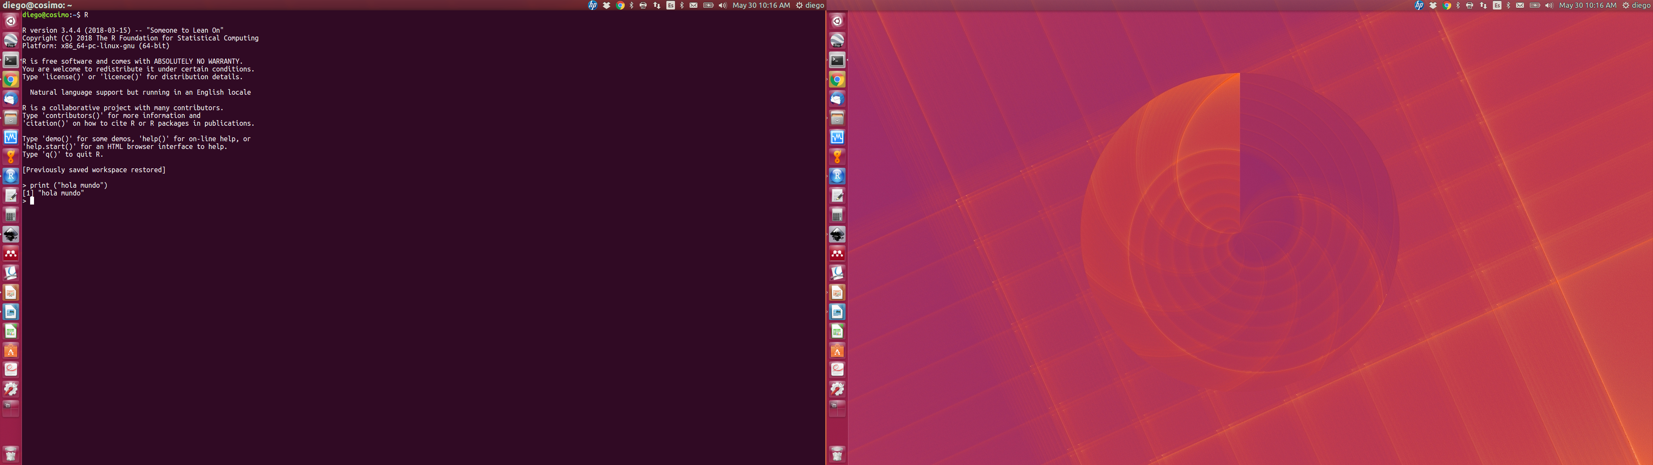
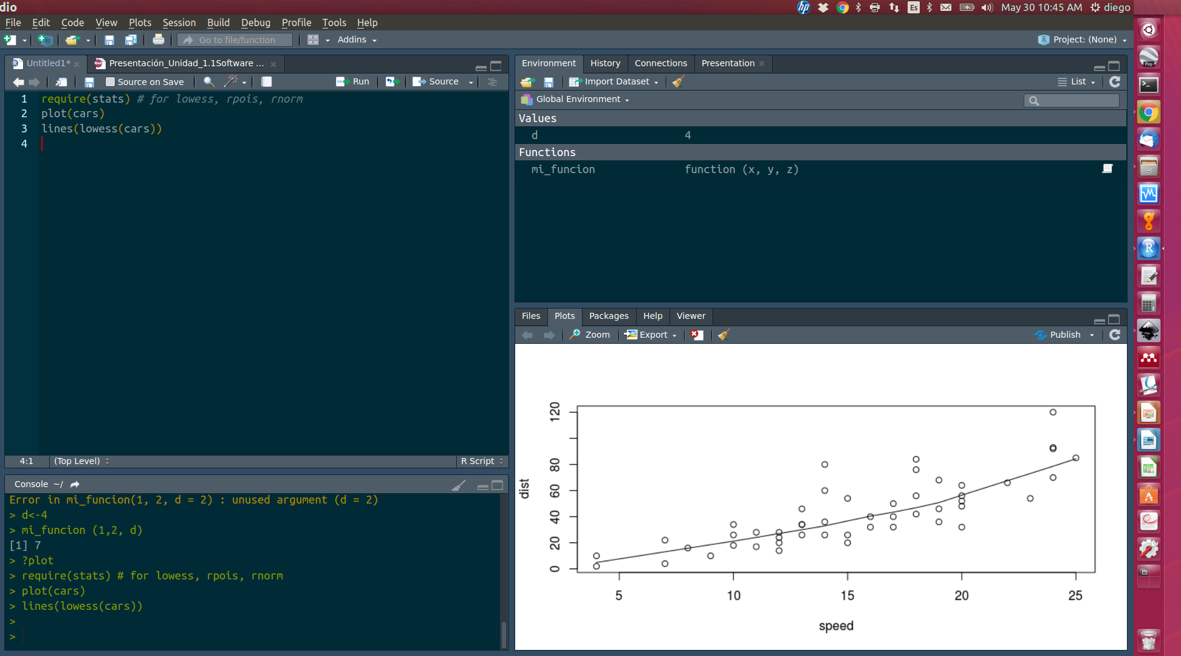
Introducción a Rstudio
https://support.rstudio.com/hc/en-us
R en terminal en linux
R usando un Integrated Development Environment
(IDE)

Slide 24
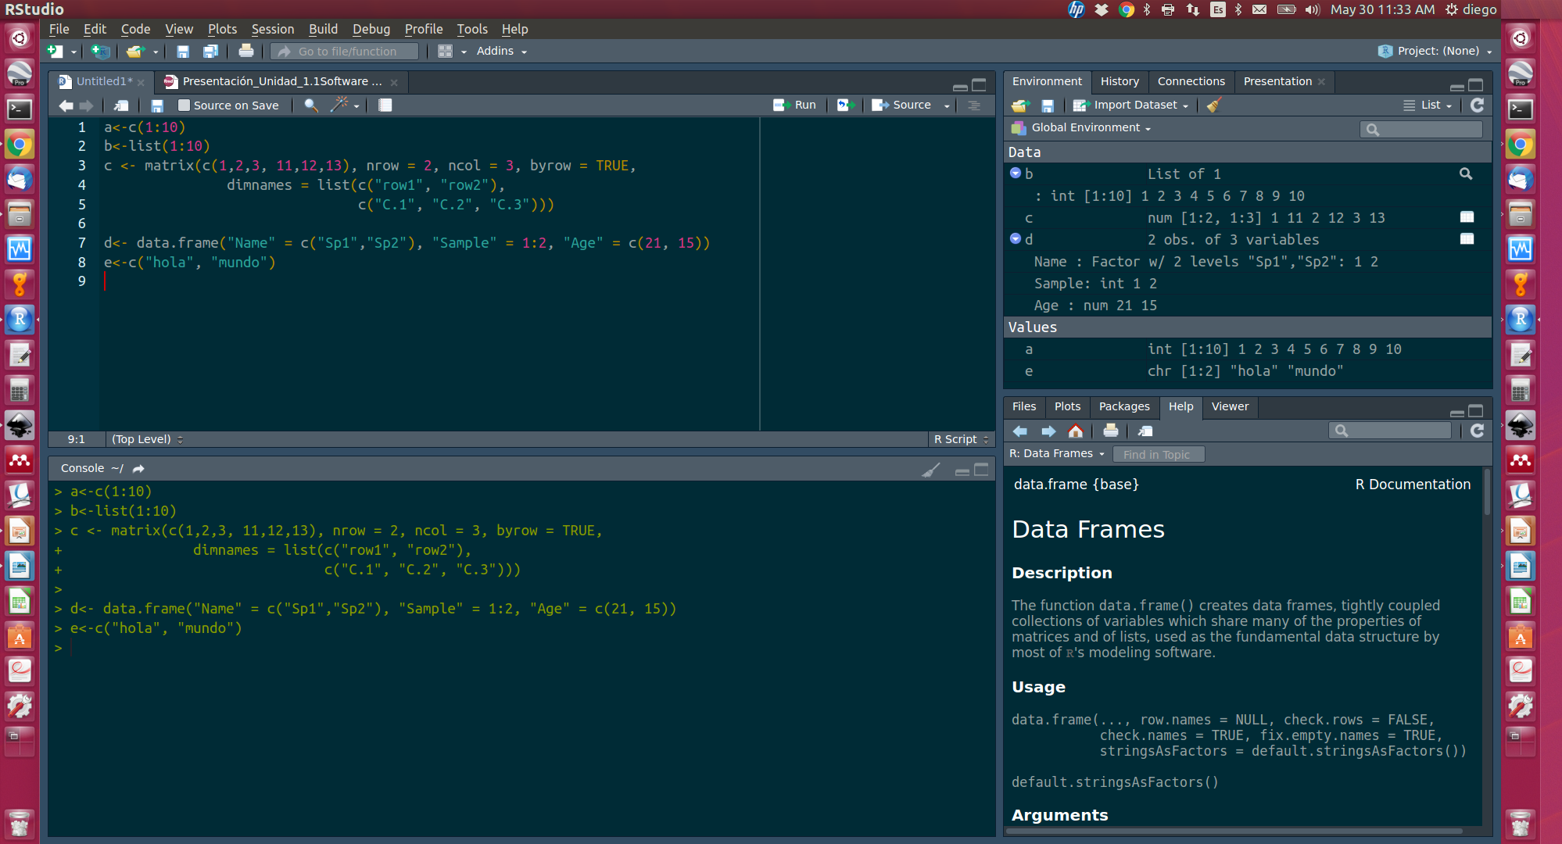
Environment
Source
Files, plots, etc.
Console

Slide 25
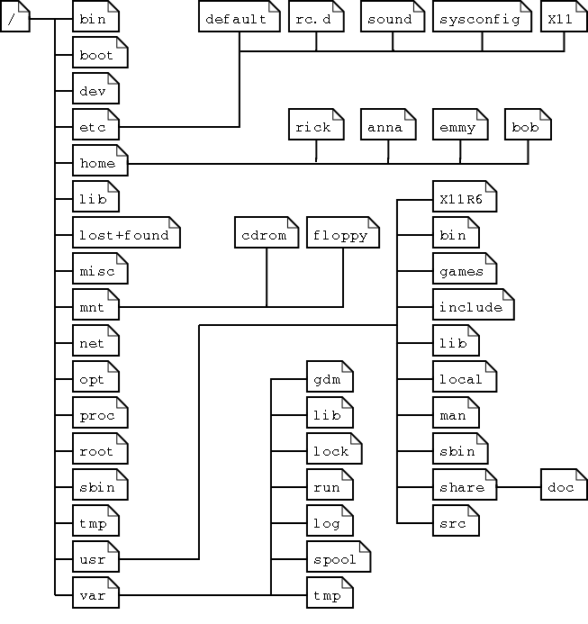
Directorios de trabajo
Manten todos los files de los proyecto juntos
RESEARCH
proyecto1
proyecto1.Rproj
mi_database1.csv
mi_database2.csv
mi_script.R
mis_resultados.RData
README.txt
proyecto2
proyecto3

Slide 26
Directorios de trabajo
RESEARCH
proyecto1
proyecto1.Rproj
mi_database1.csv
mi_database2.csv
mi_script.R
mis_resultados.RData
README.txt
Absolute path: /home/bob/RESEARCH/proyecto1
Relative path: bob/RESEARCH/proyecto1
Evita usar absolute paths, restringen correr análisis
si cambia sistema de directorios, por ejemplo,
al compartir la carpeta de análisis.
proyecto2
proyecto3

Slide 27
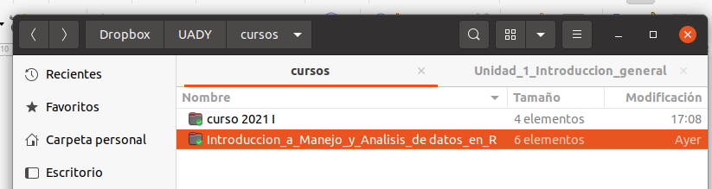
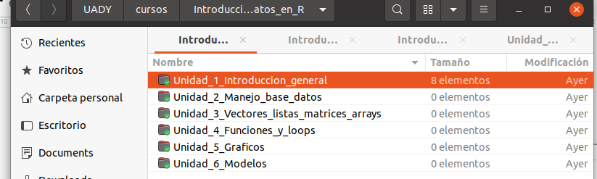
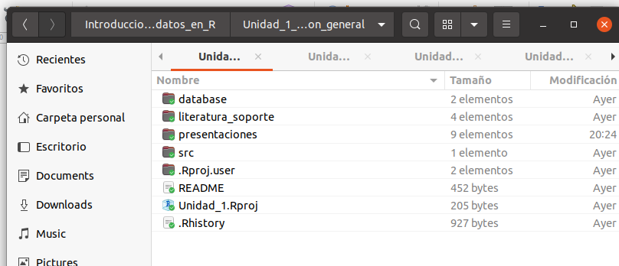

Slide 28
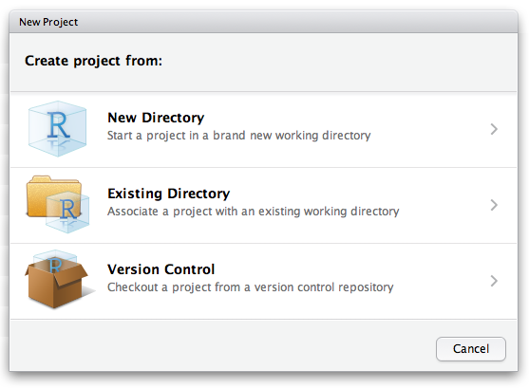
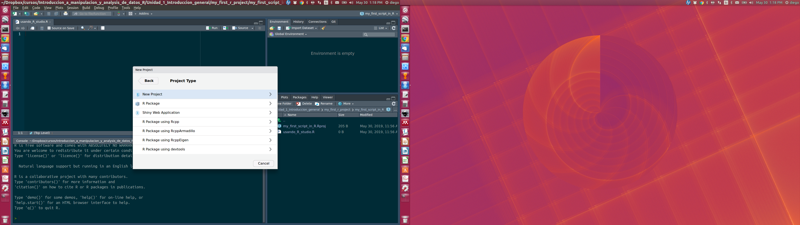
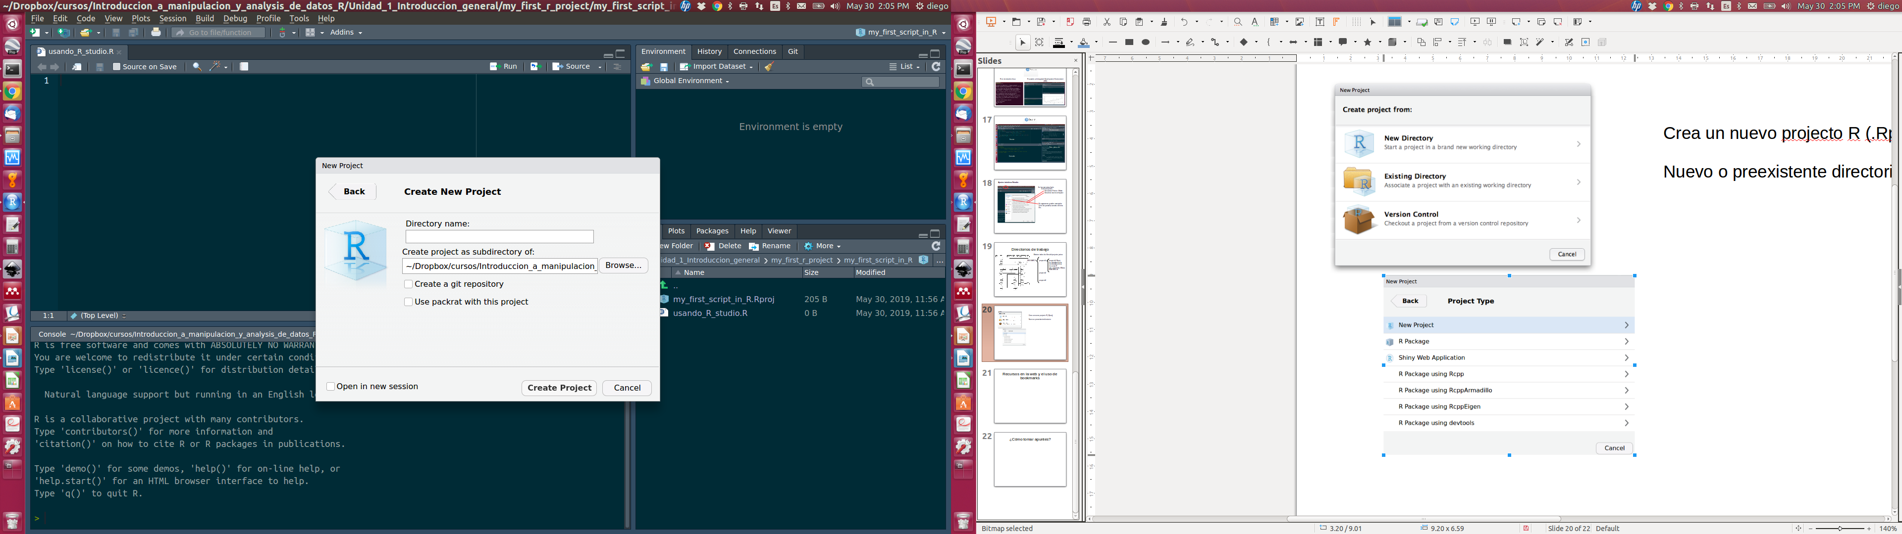
Cuando se crea un projecto:
1) un file .Rproj es creado
2) un file .Rproj.user creado (oculto) que
guarda files temporales
3) Se carga el projecto nuevo en
Rstudio.
4) Se recomienda agregar un README file

Slide 29
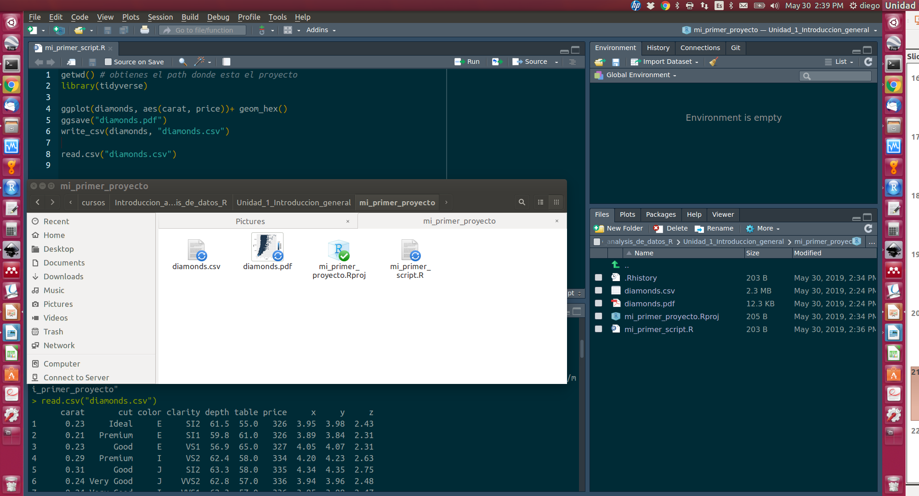
Cuando se abre el proyecto
1) Inicia una nueva sesión de R
2) Se carga el .Rprofile preferencias Rstudio
3) Se carga el .Rdata file en el directorio
del projecto
4) Se carga la historia
5) Se establece el directorio actual como
el directorio de trabajo
Cuando se cierra el proyecto (quit, close, open another p.)
1) .Rdata y/o .Rhistory son escritos en el dir del proyecto (si
así se establece en los settings)
2) La lista de documentos de open source son salvados
3) Otros settings de Rstudio son salvados
4) La sesión se da por terminada

Slide 30
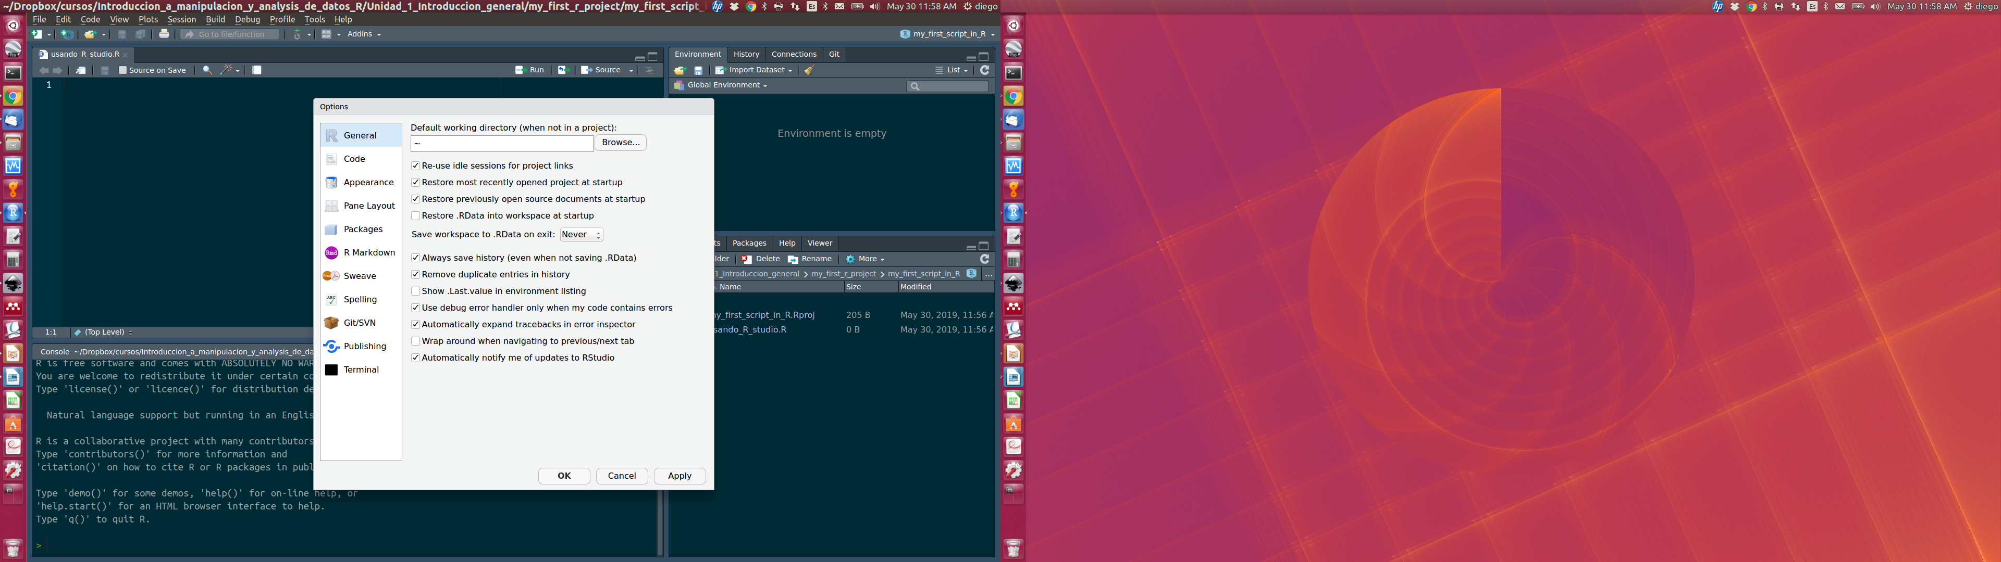
Ajustes iniciales a Rstudio
En herramientas/tools
General options
Desactivar Restore .Rdata
Deactivar save workspace
En apparance puedes manipular
Color de pantalla, tamaño de letra
Etc.

Slide 31
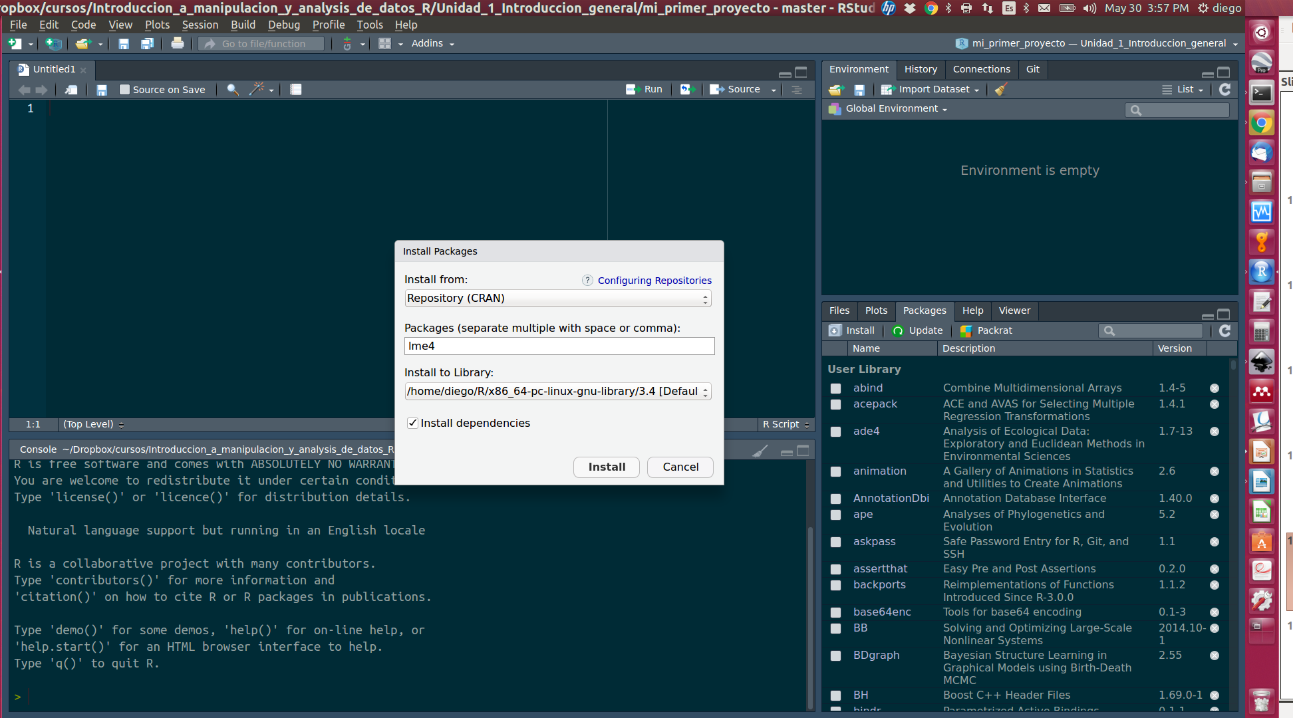
Paquetes
Instalando el paquete lme4

Slide 32
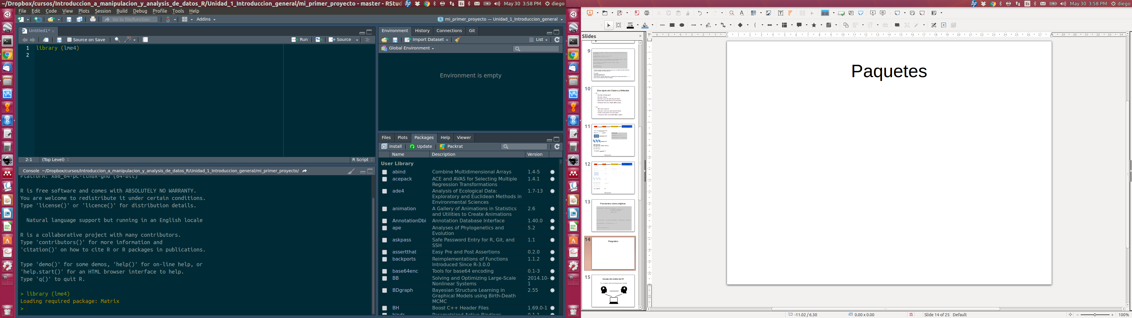
Cargando el paquete en R

Slide 33
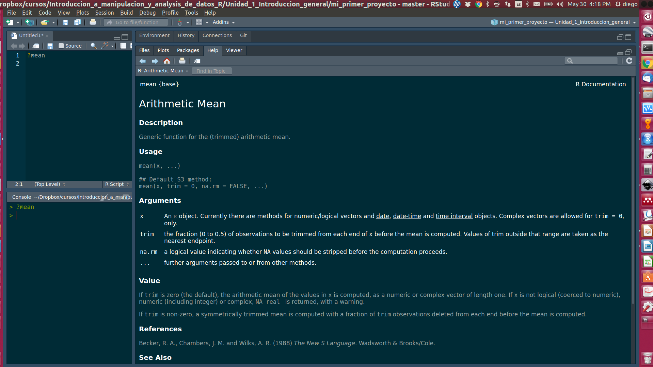
HELPPPPP

Slide 34
Actividad

Slide 35
Instala R y Rstudio
Crea en tu sistema de directorios un lugar donde pondrás tus proyectos de R
Crea un directorio, con el nombre del curso,
en donde iras guardando cada Unidad que les envíe.

Slide 36
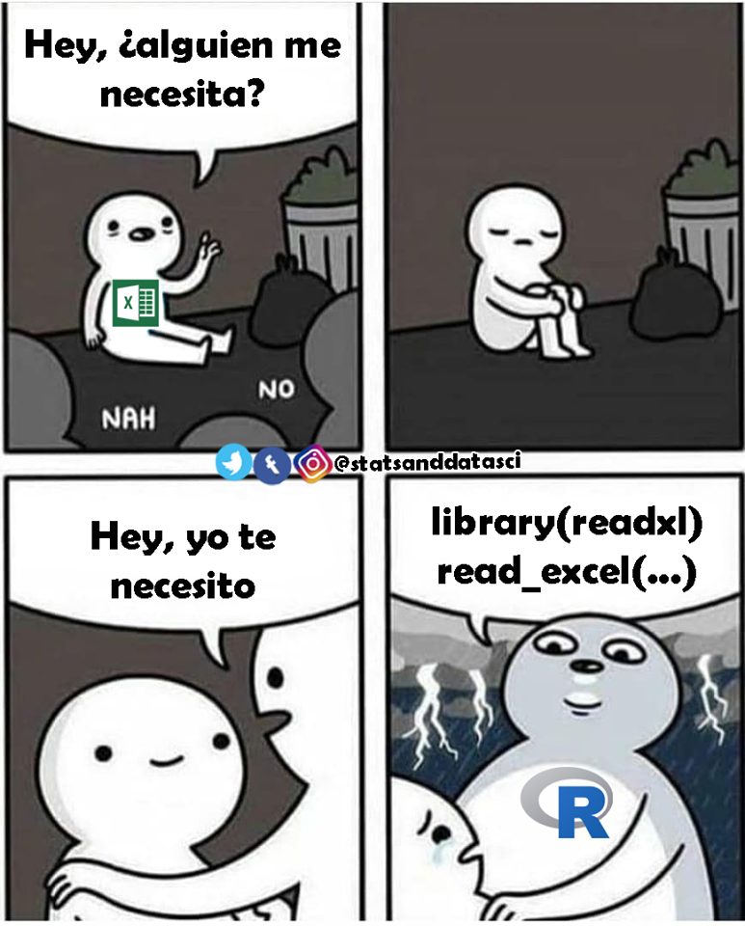
Tambien aprovecha para instalar en Rstudio varios paquetes que usaremos
Para cargar datos:
install.packages("readxl")

Slide 37
Tambien aprovecha para instalar en Rstudio varios paquetes que usaremos
Para cargar datos:
install.packages("readxl")
Para manipular datos:
install.packages("tidyverse")
Install.packages("stringr")
Para visualizar datos:
install.packages("ggplot2")
Para análisis de datos:
install.packages("car")
install.packages("lme4")
install.packages("metafor")
install.packages("MCMCglmm")
Para presentar datos:
install.packages("markdown")
install.packages("xtables")

